Slide 1
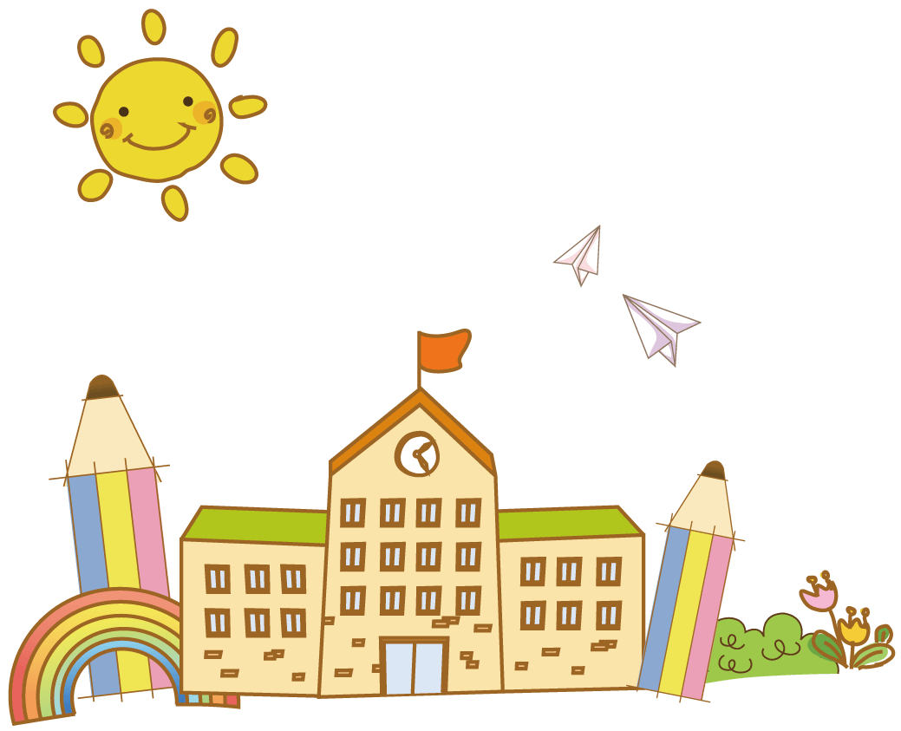
Chào mừng các em đến với tiết dự giờ !
Tự nhiên và Xã hội
Lớp : 2 G
GIÁO VIÊN: Đoàn Thị Ngát

Slide 2
Khởi động
Hát “Không xả rác”

Slide 4
Môn: Tự nhiên và Xã hội
Bài 6 : Giữ vệ sinh trường học ( tiết 1)

Slide 5
Hoạt động 1:
Nêu những việc nên và không nên làm trong các hình dưới đây

Slide 6
1
2
3
4
5
6

Slide 7
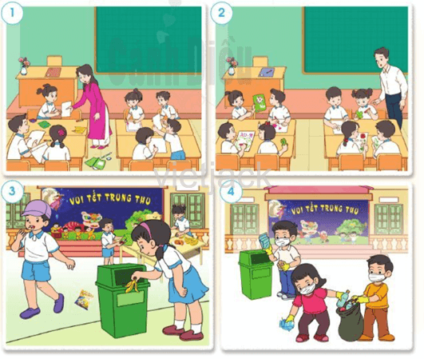
Hoạt động khám phá
Nêu những việc nên và không nên làm trong các hình dưới đây
Không nên làm
Nên làm
Việc nên làm | Việc không nên làm
- Sắp xếp sách vở, đồ dùng gọn gàng. - Sắp xếp bàn ghế ngay ngắn. | - Vứt đồ dùng học tập bừa bãi

Slide 8
Hoạt động khám phá
Nêu những việc nên và không nên làm trong các hình dưới đây
Không nên làm
Nên làm
Việc nên làm | Việc không nên làm
- Bỏ rác đúng quy định. - Cùng bạn thu gom rác sau khi tham gia các hoạt động. | - Vứt rác bừa bãi.

Slide 9
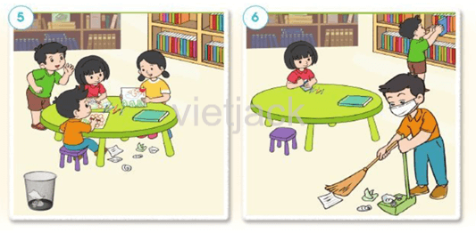
Hoạt động khám phá
Nêu những việc nên và không nên làm trong các hình dưới đây
Không nên làm
Nên làm
Việc nên làm | Việc không nên làm
- Bỏ rác đúng quy định. - Cùng bạn thu gom rác và sắp xếp sách lên kệ gọn gàng. | - Vứt rác, sách và đồ dùng bừa bãi.

Slide 10
1
2
3
4
5
6

Slide 11
Hoạt động khám phá
Những việc nên và không nên làm trong 6 hình là:
Việc nên làm | Việc không nên làm
- Sắp xếp sách vở, đồ dùng gọn gàng. - Sắp xếp bàn ghế ngay ngắn. - Bỏ rác đúng quy định. - Cùng bạn thu gom rác sau khi tham gia các hoạt động. - Sắp xếp sách lên kệ gọn gàng sau khi vào đọc sách ở thư viện. | - Vứt sách vở, đồ dùng học tập bừa bãi - Vứt rác không đúng nơi quy định.

Slide 12
Hoạt động khám phá
Kết luận
Trường học là nơi các em được tham gia các hoạt động học tập và vui chơi. Vì vậy, thực hiện được việc giữ gìn trường học, lớp học sạch đẹp chính là thể hiện tình yêu đối với trường lớp của mình.

Slide 13
Hoạt động thực hành
Thảo luận và chỉ ra những việc làm khác để giữ vệ sinh khi tham gia các hoạt động ở trường em.
Việc nên làm
Việc không nên làm
- Dọn dẹp vệ sinh sau khi hoạt động kết thúc.
- Bỏ rác đúng quy định.
- Quét dọn lớp sau buổi học .
- Trồng cây xanh hoặc chăm sóc cây hoa trong vườn trường.
- Sắp xếp chỗ học gọn gàng
- Nhắc nhở bạn khi bạn bỏ rác không đúng nơi
- Lau bảng sạch sau tiết học,…
- Xả rác bừa bãi, không đúng nơi quy định.
- Lấy phấn, bút màu vẽ lên bàn, lên tường, lên cửa,…
- Bày bừa đồ ở chỗ ngồi học.
- Bẻ cành cây, hái hoa trong trường,…

Slide 15
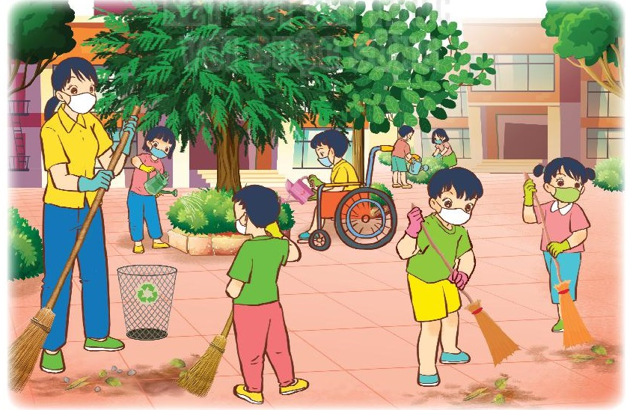
Hoạt động vận dụng
Chia sẻ với người thân về việc tham gia vệ sinh trường học của em.

Slide 16
Trò chơi:
Ai nhanh ? Ai đúng?

Slide 17
Câu 1. Việc làm nào sau đây là đúng ?
a.
Bỏ rác đúng quy định
b.
Dùng màu vẽ lên tường
c.
Hái hoa, bẻ cành cây

Slide 18
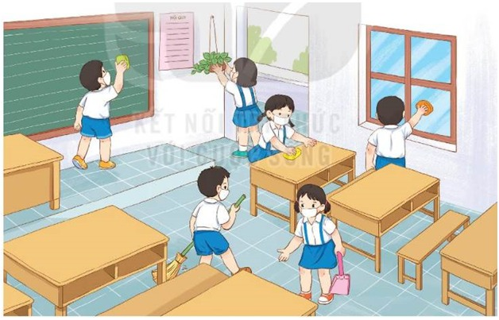
Câu 2. Việc làm sau đây có nên làm không?
a.
Nên
b.
Không nên

Slide 19
Câu 3. Vì sao chúng ta cần giữ gìn vệ sinh trường học?
a.
Có tinh thần học tập thoải mái
b.
Trường học luôn được sạch đẹp
c.
Cả a, b đều đúng

Slide 20
Câu 4. Giữ gìn vệ sinh trường học là trách nhiệm của ai ?
a.
Cô lao công
b.
Học sinh
c.
Tất cả mọi người

Slide 22
Chúc các em học tập tốt .
Chào tạm biệt các em !

